Slide 1
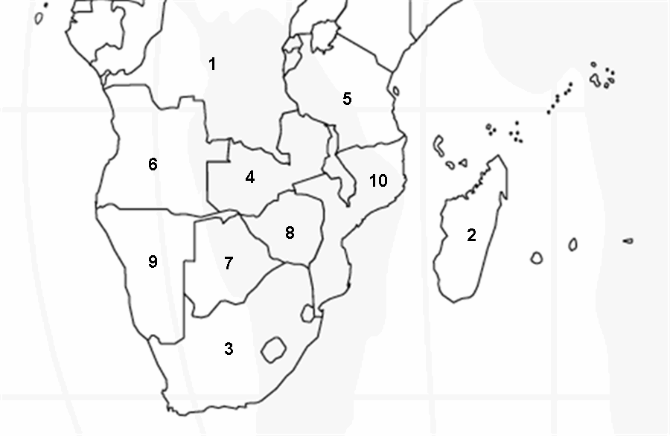

Slide 2
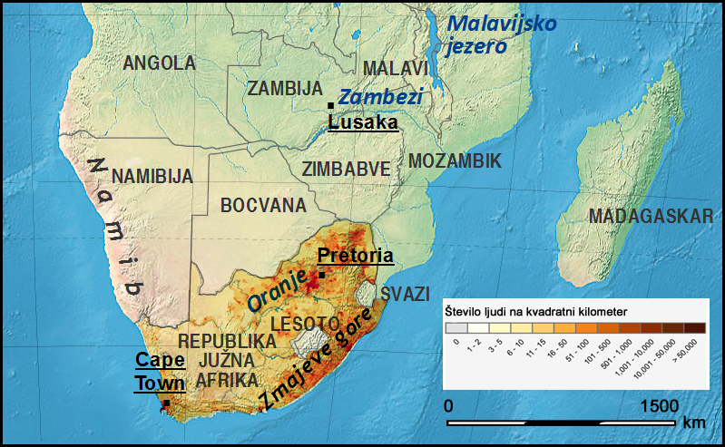

Slide 3
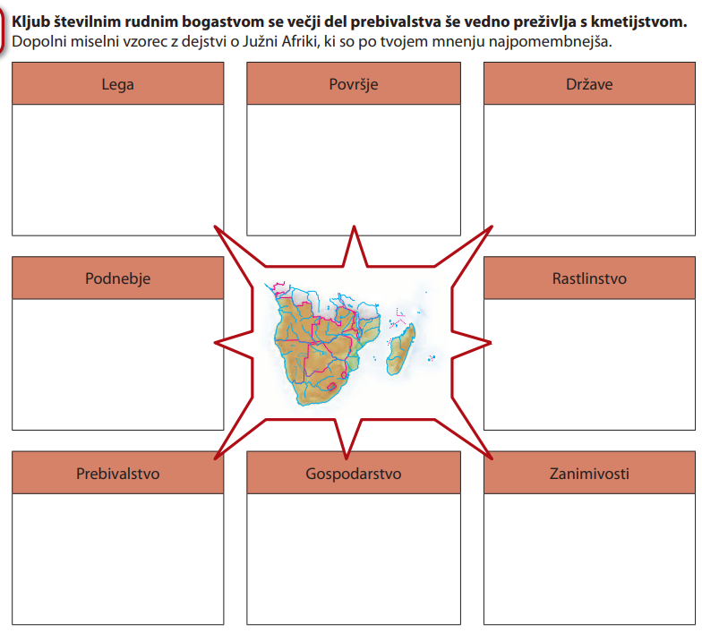

Slide 4
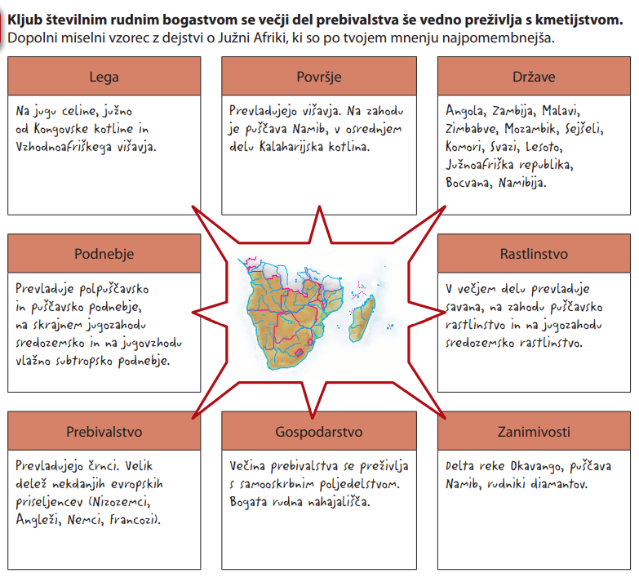
Delta reke Okawango

Slide 5
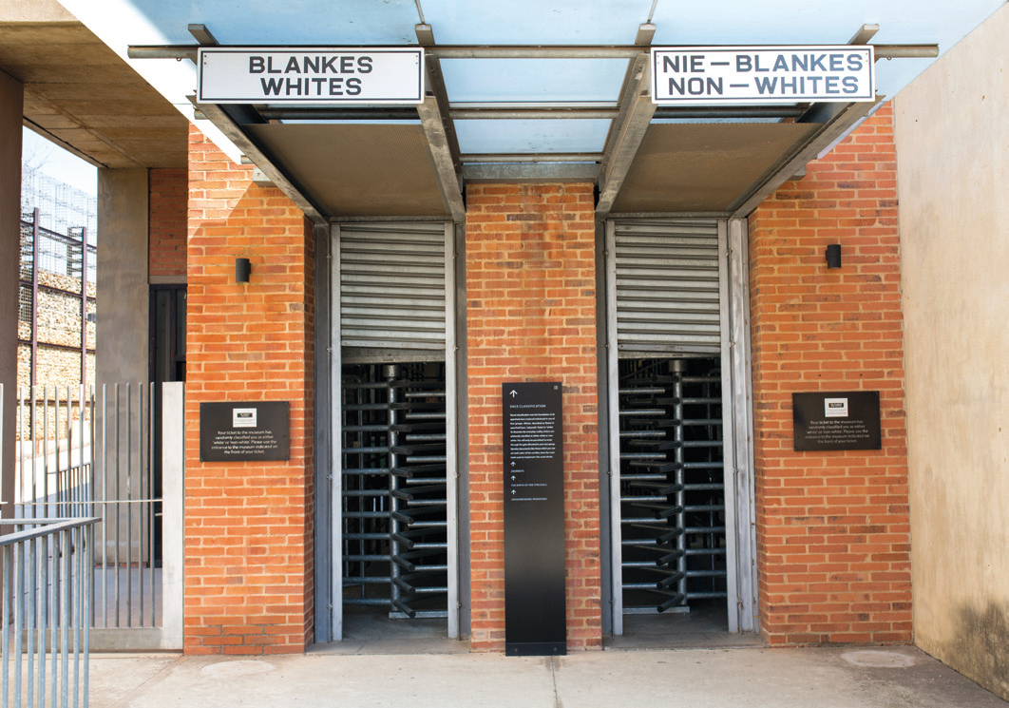
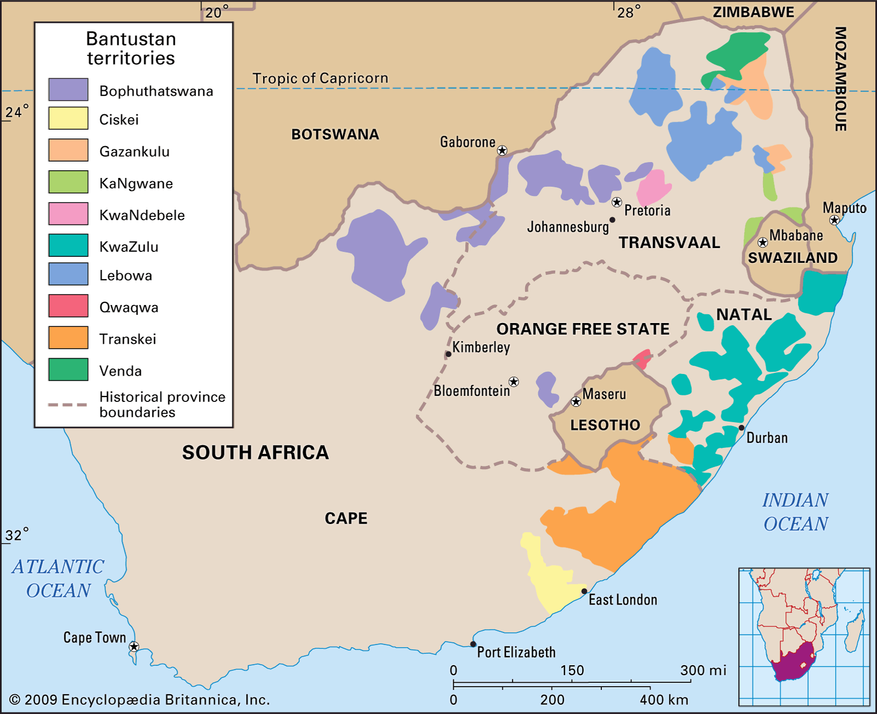
Politika rasnega razlikovanja - apartheid
ločenost belcev in črncev
bantustani – rezervati za črnsko prebivalstvo
borec za pravice črncev: Nelson Mandela
1. predsedniške volitve 1994
danes barakarska naselja
Življenjepis
Za globji vpogled v to tematiko obišči na spletu virtualni muzej apartheida (www.apartheidmuseum.com).
Odgovori:
Kaj je bilo značilno za politiko rasnega razlikovanja?
Kako je svet gledal na politiko apartheida?
Kdaj je bil apartheid odpravljen in kdo je postal prvi predsednik, ki je bil izvoljen na demokratičnih volitvah?

